Slide 1
４時間目

Slide 2
【学習ノート】
・今日の体調
・小単元名
・本時のねらい

Slide 3
これから３つのエピソードを話します。
あとから関係してくるので
感じたことを
覚えておいてください。

Slide 4
2016年リオ五輪
女子10000ｍ予選
ゴール後、抱き合う画像
どんな意味が込められた抱擁でしょうか？

Slide 5
2016年リオ五輪
女子10000ｍ予選
交錯して転倒した画像
ダゴスティノ選手
（アメリカ）
ハンブリン選手
（ニュージーランド）
2016年リオ五輪
女子10000ｍ予選

Slide 6
2016年リオ五輪
女子10000ｍ予選
交錯して転倒した画像

Slide 7
2016年リオ五輪
女子10000ｍ予選
交錯して転倒後、
助け合う画像

Slide 8
「オリンピックなんだから、私たちはゴールしなくちゃいけない」
2016年リオ五輪
女子10000ｍ予選
交錯して転倒後、
助け合う画像
「もう無理よ…」

Slide 9
2016年リオ五輪
女子10000ｍ予選
転倒後、助け合いゴールし、
抱き合い称え合う画像

Slide 10
2016年リオ五輪
女子10000ｍ予選
転倒後、助け合いゴールし、
抱き合い称え合う画像
フェアプレイ賞

Slide 11
2016年リオ五輪
バドミントン
無気力試合の画像
何をもめているんでしょう？

Slide 12
2016年リオ五輪バドミントン無気力試合の画像
無気力試合

Slide 13
失格処分
決勝トーナメントで
楽な相手とやるために
わざと負けようとしている
2016年リオ五輪
バドミントン
無気力試合の画像
この作戦、
どうですか？

Slide 14
どちらもメダルを狙っていることは
同じなのですが…
2016年リオ五輪バドミントン無気力試合の画像
フェアプレイって
何だろう？
2016年リオ五輪女子10000ｍ予選
転倒後、助け合いゴールし、抱き合い称え合う画像

Slide 15
2014年ソチ五輪女子フィギュアスケート
ＦＰ演技後、晴れやかな笑顔で観客に応える
浅田真央選手の画像
ソチ五輪
金メダル候補
浅田真央選手

Slide 16
ＳＰでまさかの大失敗
16位スタート
もうメダルは無理…
そして、ＦＰ…
2014年ソチ五輪
女子フィギュアスケート
ＳＰ演技後、浮かない顔で引き上げる
浅田真央選手の画像
金メダルを目指してきた約20年間なのに…
どんな気持ちで滑る？

Slide 17
2014年ソチ五輪ＦＰ
会心の演技をする
浅田真央選手の画像
女子史上初となる全6種類、計8度の3回転ジャンプに成功！自己ベストを更新
『伝説のフリー』
と呼ばれている

Slide 18
2014年ソチ五輪
女子フィギュアスケート
ＦＰ演技後、涙を浮かべる
浅田真央選手の画像
金メダルのために約20年間
捧げてきて、6位…

Slide 19
2014年ソチ五輪
女子フィギュアスケート
ＦＰ演技後、涙を浮かべる
浅田真央選手の画像
悔し涙…？

Slide 20
2014年ソチ五輪
女子フィギュアスケート
ＦＰ演技後、晴れやかな笑顔で観客に応える浅田真央選手の画像
悲しそうですか？

Slide 21
ＦＰ演技後、スタンディングオベーションで浅田真央選手を
称える観客の画像
メダルも獲っていないのに、
超スタンディングオベーション

Slide 22
2014年ソチ五輪女子フィギュアスケート
ＦＰ演技後、晴れやかな笑顔で観客に応える浅田真央選手の画像
スポーツの価値
ってなんだろう？

Slide 23
少し話は変わりますが…

Slide 24
9.78世界記録‼
（人類初9.7台）
金メダル‼
ベン・ジョンソン
（カナダ）
ベン・ジョンソン選手の画像

Slide 25
ドーピングをイメージさせる
薬の画像
なぜ
剥奪されたのでしょう？
ドーピングが発覚
したから

Slide 26
浅田真央選手の画像
フェアプレイ賞の画像
スポーツ倫理を学ぼう
ドーピング
ベン・ジョンソン選手の画像
無気力試合の画像

Slide 27
4. オリンピックとドーピング
を通してスポーツ倫理を学ぶ
（※倫理…人として守る道）

Slide 28
本時のねらい
①ドーピング禁止の理由を説明することができる
②スポーツ倫理を学び、スポーツの価値について自分の考えを述べることができる

Slide 29
ドーピングがダメな理由４つ
禁止薬物
リストの画像
ドーピングを
イメージさせる
薬の画像

Slide 30
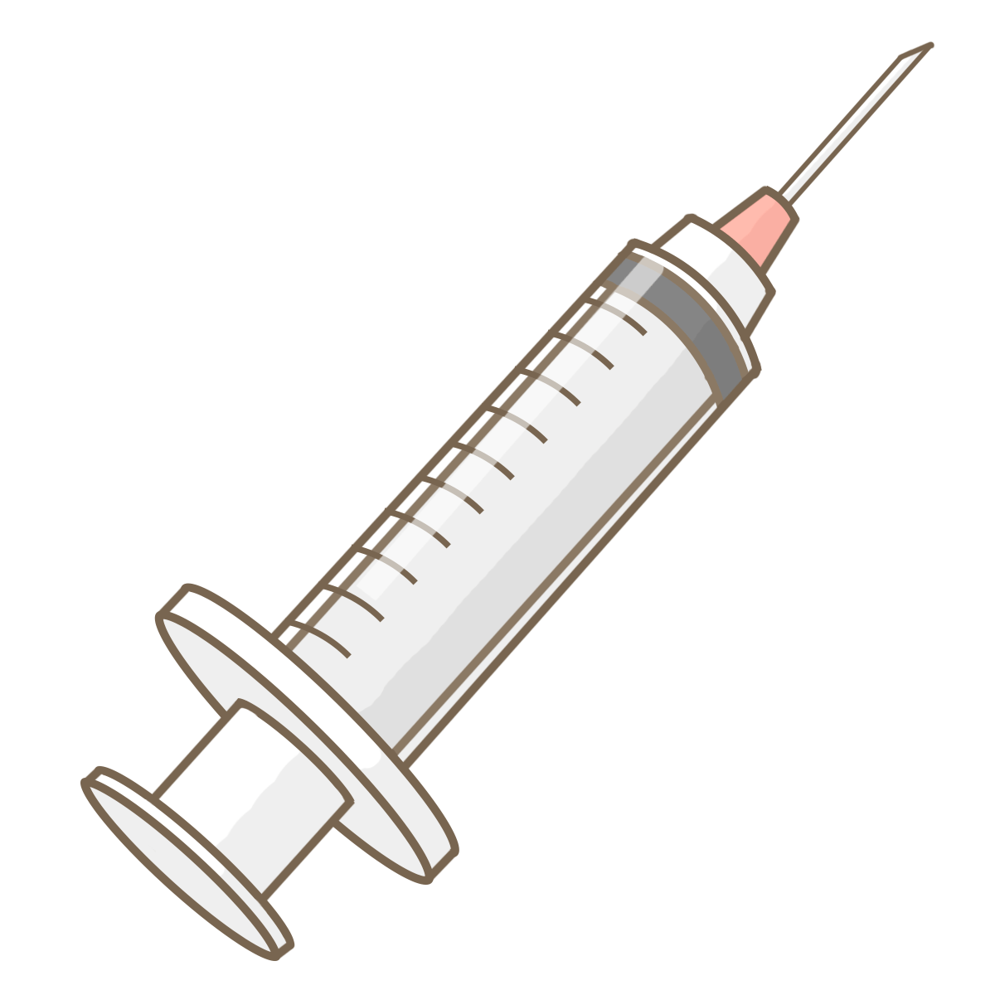
ハイディ・クリーガー
（東ドイツ）
ハイディ・クリーガー選手の画像
人生が変わった…
テストステロン
（男性ホルモン）
性転換手術…
アンドレアス・クリーガーに
男性化してしまった…

Slide 31
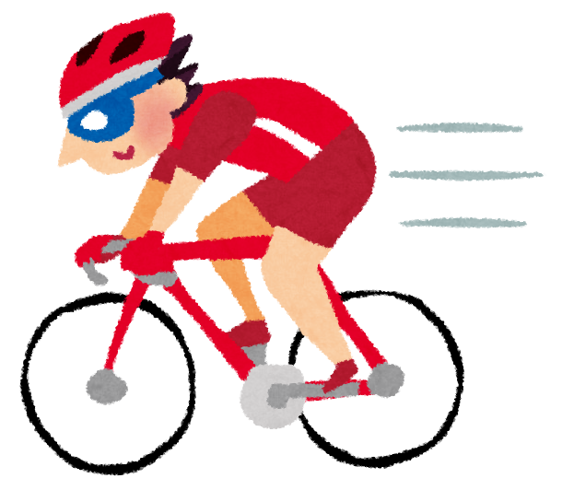
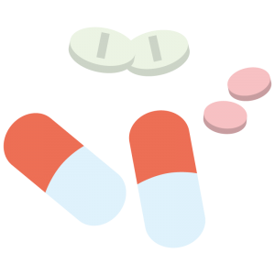
ドーピングで初めての死者
1960年 第17回ローマ大会
レース中死亡…原因は
興奮剤

Slide 32

ドーピングがダメな理由①
心身への害があるから

Slide 33
ＩＯＣ（国際オリンピック委員会）は
使用禁止薬物をリスト化し、
ドーピング検査を始めた
禁止薬物リストの画像
このようなことをキッカケに、

Slide 34
主なドーピングの種類
興奮剤
筋肉増強剤
ドーピングを
イメージさせる
薬の画像

Slide 35
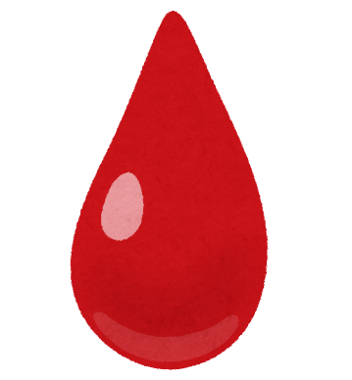
主なドーピングの種類
あらかじめ血を抜いておき、
競技直前で体内に戻して、酸素量を増やす方法
血液ドーピング

Slide 36
主なドーピングの種類
遺伝子ドーピング
今の科学では、
やろうと思えば可能‼

Slide 37
1999年 世界アンチ・ドーピング機構
（ＷＡＤＡ）
ＷＡＤＡのロゴマーク

Slide 38
2001年 日本アンチ・ドーピング機構
（ＪＡＤＡ）
ＷＡＤＡのロゴマーク、
キャンペーンポスター

Slide 39
例：ロシアアンチドーピング機構
（ＲＵＳＡＤＡ）
ＲＵＳＡＤＡの
看板画像
各国に設置
※ないと国際大会に出れない

Slide 40
ちなみに…
横行している
ことがわかる
前回のリオ五輪ですが、何名ほどの選手がドーピング違反で出場禁止になったでしょうか？
①5～10名②11～50名
③50～100名④100名以上

Slide 41
ＷＡＤＡの公表している2014年の薬物違反者数のデータの画像

Slide 42

ドーピングがダメな理由②

Slide 43
!?
室伏広治
2004年アテネ五輪
金メダリスト
室伏広治選手が銀メダル、アヌシュ選手が金メダルを掛けている画像

Slide 44
アヌシュ選手が薬物違反で室伏広治選手が繰り上げ金メダルと報じるニュース画像

Slide 45
アヌシュ選手（ハンガリー）
アヌシュ選手が金メダルを掛けている画像
尿検査を拒否
中には他人の尿を
提出するものもいる
興奮剤
筋肉増強剤

Slide 46
室伏広治
真面目にトレーニングをした人が
正しい評価を受けられるようにしなければならない
室伏広治選手の
画像

Slide 47
ドーピングがダメな理由②
フェアでないから

Slide 48
東京五輪組織委員
ドーピング撲滅
室伏広治選手の
画像
一生懸命にやった人がその場でメダルをもらえるのが1番いい

Slide 49
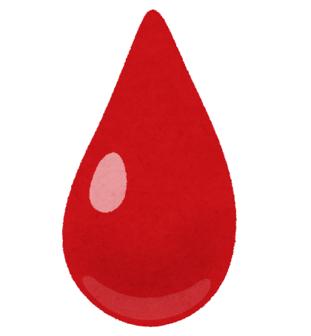
ドーピングがダメな理由③
「スポーツの価値」という視点から考えてみようと思います。

Slide 50
2014年ソチ五輪女子フィギュアスケート
ＦＰ演技後、笑顔で観客に応える浅田真央選手の画像
みんなにとっての「スポーツの価値」
とは何ですか？

Slide 51
フェルプス選手の世界記録を出したときの画像
ボルト選手の世界記録を出したときの画像
すごい結果、記録を
出すこと
（そのために努力すること）
五輪4連覇
世界記録

Slide 52
体操日本代表の
団体金メダルの画像
卓球日本代表の
団体銅メダルの画像
勝つことから得る感動
リレー日本代表の
団体銀メダルの画像
錦織圭選手銅メダルの画像

Slide 53
ムサンバニ選手の画像
エリック・ムサンバニ
（赤道ギニア）
バスケットの選手

Slide 54
赤道ギニアには15ｍプールしかない
ムサンバニ選手の画像

Slide 55
この日100ｍを泳いだのが初めて…
ムサンバニ選手の画像
遅ッ‼

Slide 56
ムサンバニ選手を称える観客の
スタンディングオベーションの画像
でも、大歓声‼
スタンディングオベーション

Slide 57
ムサンバニ選手の画像
エリック・ムサンバニ
（赤道ギニア）
挑戦すること・勇気

Slide 58
オリンピックの父
クーベルタン
クーベルタンの画像
オリンピックは
「参加することに意味がある」

Slide 59
浅田真央選手の画像
エピソードを１つ選んで、そこから感じた
「スポーツの価値」を
各自で考えてみましょう
無気力試合の画像
フェアプレイ賞の画像

Slide 60
バドミントン無気力試合の画像
例：バドの無気力試合
「精一杯、最善を尽くすこと」の大切さを
教えてくれるもの

Slide 61
浅田真央選手の画像
無気力試合の画像
フェアプレイ賞の画像

Slide 62

浅田真央選手の画像
もし、この選手たちがドーピングをしていたとしたら、同じ感動がありますか？
無気力試合の画像
フェアプレイ賞の画像

Slide 63
ドーピングがダメな理由③
スポーツの価値をすべて
否定する行為だから

Slide 64

ドーピングがダメな理由④
憧れ
ドーピングしていたとしたら？

Slide 65

悪影響
（落胆…ショック…）
ドーピングしてもいいんだ
と誤った認識

Slide 66
ドーピングがダメな理由④
青少年に悪影響を
及ぼすから

Slide 67
ロゲ会長（ＩＯＣ）
ロゲ会長の画像
チャンピオンになるためには、
（中省略）
尊敬されるような行動をとらなくてはならない
勝って1位になることは、単にゴールテープを1番先に切るということだ。
勝つこととチャンピオンになることの違いを学ぶことになるだろう。

Slide 68
ペアでの理解を深める活動
ブレインストーミング
なぜドーピングが起こるの？

Slide 69
こういう視点で考えるといいかも
個人
周囲
（チーム、スタッフなど）
国
その他

Slide 70
出てきた答えを分類してみよう
個人
周囲
（チーム、スタッフなど）
国
その他

Slide 71
タイラー・ハミルトン（アメリカ）
タイラー・ハミルトン選手の画像
ドーピングで
長年、世界の頂点に立った男
ツール・ド・フランス優勝
オリンピック金メダル

Slide 72
7年間見つかることはなかった
タイラー・ハミルトン選手の暴露本の
画像
タイラー・ハミルトン選手の画像
なぜでしょうか？

Slide 73
医師をはじめ、チームスタッフが協力していたから
タイラー・ハミルトン選手の暴露本の画像
タイラー・ハミルトン選手の画像

Slide 74
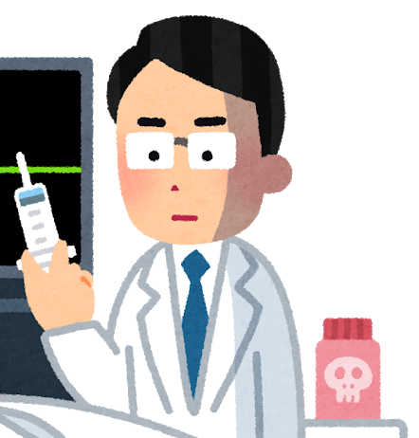
スケジュール管理
計画的なドーピングの手口がイメージできる、投薬のスケジュールが書かれた手帳の画像

Slide 75
医師をはじめ、チームスタッフが協力していたから
タイラー・ハミルトン選手の暴露本の画像
タイラー・ハミルトン選手の画像
本人だけでなく周りも
なぜ、ここまでするの？

Slide 76

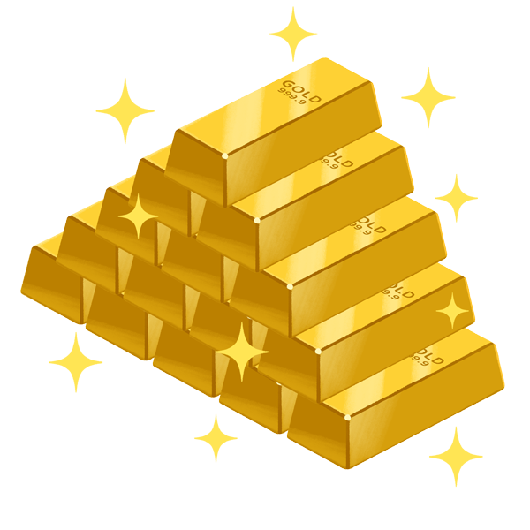
自転車チーム
金メダリスト
金メダリスト
専属ドクター
タイラー・ハミルトン選手の画像
金メダリスト
専属コーチ

Slide 77

勝てば名誉と
大きなお金が手に入るから

Slide 78
世界のオリンピック報奨金 例
シンガポールの国旗
の画像
シンガポール
7000万円
金メダルで一生、暮らしていける国もある

Slide 79
スポーツ、オリンピックは
ビッグビジネス
不正を働いてでも、勝つという
歪んだ考え方が生まれてしまった

Slide 80
旧東ドイツ
旧東ドイツの国旗の画像
【国家政策】
約15,000人の選手に
禁止薬物を投与していた
1949～90年に国家ぐるみのドーピングが発覚

Slide 81
ハイディ・クリーガー
（東ドイツ）
ハイディ・クリーガー選手の画像
テストステロン
（男性ホルモン）
性転換手術…
アンドレアス・クリーガーに

Slide 82
ＷＡＤＡの公表している2014年の薬物違反者数のデータの画像

Slide 83
国家ぐるみのドーピング
ロシア
ロシアのドーピング問題が起こった構図をまとめた図
ロシアの国旗の画像

Slide 84
なぜ、国ぐるみで
ここまでするの？
旧東ドイツの国旗の画像
ロシアの国旗の画像

Slide 85
旧東ドイツの国旗の画像
国家の権威・国力の
アピールの場にしてしまっている
ロシアやドイツのアスリートの画像
オリンピックは国力の
アピールの場ではない‼

Slide 86
ユリア・ステバノワ選手が
ロシアの国家ぐるみのドーピングを告白するインタビューの画像
ドーピングは調整の一部で、
コーチや医師から
「飲め！」と命令
されることもありました。
（ロシア／ユリア・ステバノア選手の告発）

Slide 87
ユリア・ステバノワ選手が
ロシアの国家ぐるみのドーピングを告白するインタビューの画像
もし、オリンピック選手に
なりたいいのなら、
ロシアでは唯一の道でした。
（ロシア／ユリア・ステバノア選手の告発）

Slide 88
ユリア・ステバノワ選手が
ロシアの国家ぐるみのドーピングを告白するインタビューの画像
誰もが薬物を使っていると
分かっていました。ロシアでは、ドーピングは普通でしたから。
（ロシア／ユリア・ステバノア選手の告発）

Slide 89
ユリア・ステバノワ選手のビタリーさん（元ＲＵＳＡＤＡ）がロシアの国家ぐるみのドーピングを告白するインタビューの画像
ＲＵＳＡＤＡで働いているとき、
賄賂の提示を受けました。
「ある選手を検査をしないでくれ」
と、要請されたのです。
（ユリア選手の夫で元ＲＵＳＡＤＡのビタリーさんの告発）

Slide 90
ユリア・ステバノワ選手ら夫妻が
ロシアの国家ぐるみのドーピングを告白するインタビューの画像

Slide 91
ユリア・ステバノワ選手ら夫妻が
ロシアの国家ぐるみのドーピングを告白するインタビューの画像
「この子がスポーツをやるようになって、
同じような将来を迎えてほしくない」

Slide 92
ロシアは、
メダルを取ることを最優先して、フェアな競技や倫理は二の次、三の次。
選手もそうなのです。
ユリア・ステバノワ選手ら夫妻が
ロシアの国家ぐるみのドーピングを告白するインタビューの画像

Slide 93
ドーピングはどうしてもなくならない…
イタチごっこ状態
これの抑止力の
ヒントが…

Slide 94
日本にある
日本の国旗

Slide 95
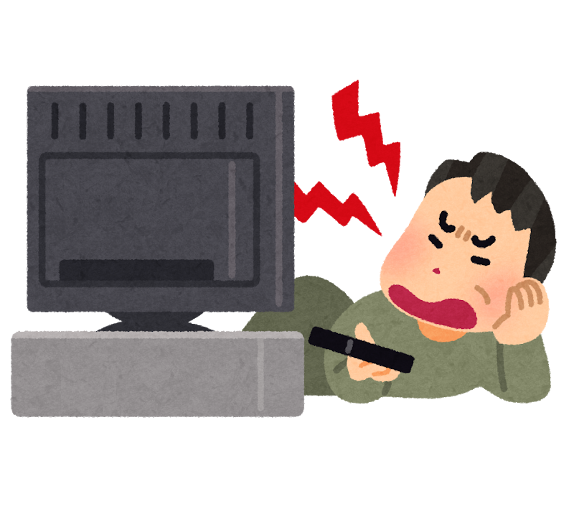
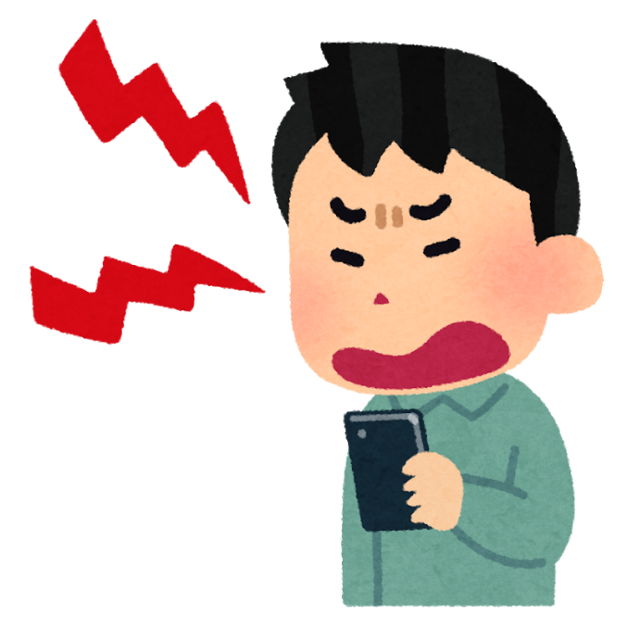

浅田真央選手の画像
日本の国旗
なんで金メダルじゃ
ないんだ！

Slide 96




浅田真央選手の画像
日本の国旗
お疲れさま
感動をありがとう

Slide 97
日本は世界で最もドーピングが少ない国
世界に誇れる高い倫理観
日本の国旗
不正を働いてでも、勝つことが大切という歪んだ考え方

Slide 98

国民の倫理観が
アスリートを支えている
日本の国旗

Slide 99
浅田真央選手の画像
みんながこのように
「スポーツの価値」を学ぶことも「日本のスポーツを支えている」ということ

Slide 100
本時のねらい
①ドーピング禁止の理由を説明することができる
②スポーツ倫理を学び、スポーツの価値について自分の考えを述べることができる

Slide 101
学習ノートで振り返りを
してください。

Slide 102
失格処分
ＩＯＣは2人の
決勝進出を認めた
2016年リオ五輪
バドミントン
無気力試合の画像
2016年リオ五輪
女子10000ｍ予選
転倒後、助け合いゴールし、
抱き合い称え合う画像
これがオリンピズム
スポーツの価値の１つ

